Slide 1
第十二章 无穷级数
infinite series
习 题 课
教学要求
例 题

Slide 2
一、教学要求
1.理解无穷级数收敛、发散以及和的概念,
了解无穷级数基本性质及收敛的必要条件.
2. 掌握几何级数和 p–级数的收敛性.
3.了解正项级数的比较审敛法,
掌握正项级
数的比值审敛法.
4.了解交错级数的莱布尼茨定理,

Slide 3
5. 了解无穷级数绝对收敛与条件收敛的概念
以及绝对收敛与收敛的关系.
6. 了解函数项级数的收敛域及和函数的
概念.
7. 掌握幂级数收敛区间的求法.
8. 了解幂级数在其收敛区间内的一些基
本性质.

Slide 4
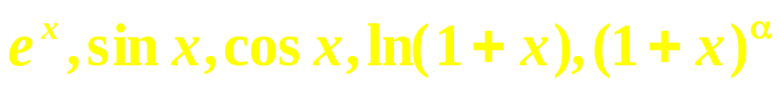
9. 了解函数展开为泰勒级数的充分必要
条件.
10. 会利用
的麦克劳林展开式
将一些简单的函数间接展
开成幂级数.
11. 了解函数展开为傅里叶级数的狄里克
雷条件.

Slide 5

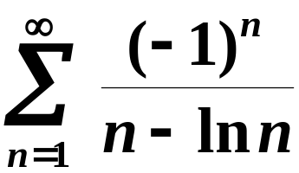
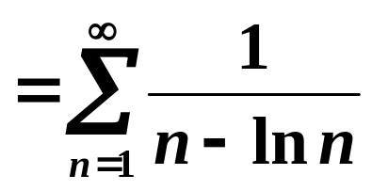
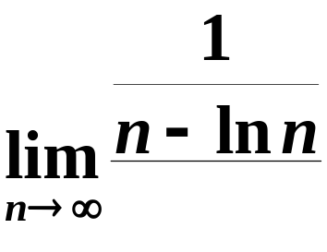
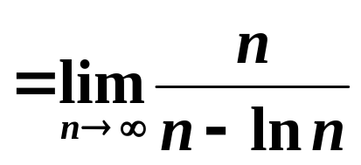
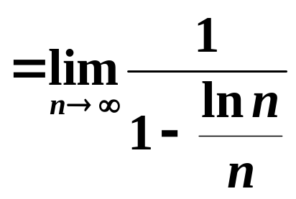


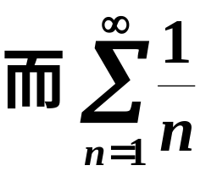
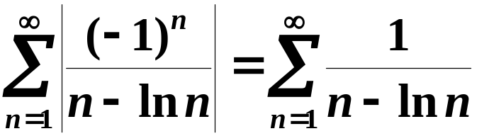
例
如果收敛,
是条件收敛还是绝对收敛?
解
发散,
发散
即原级数
非绝对收敛．

Slide 6
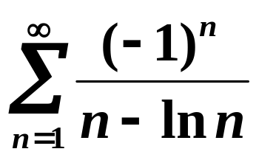
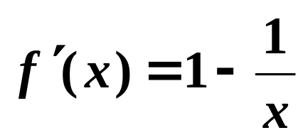




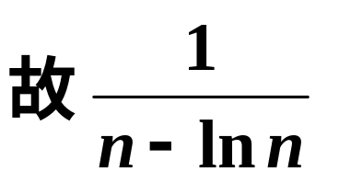

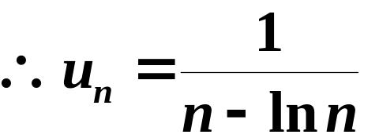
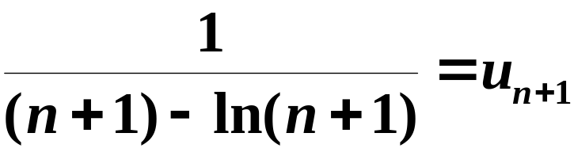


是交错级数,
由莱布尼茨定理
(1)

Slide 7
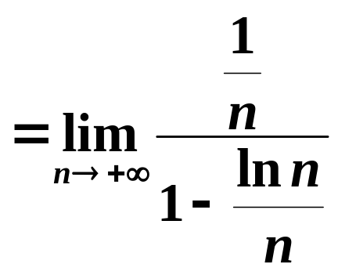
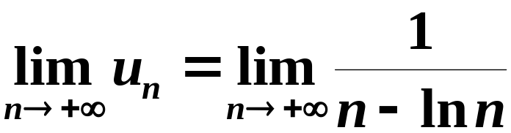

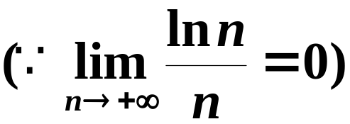
(2)
所以此交错级数收敛，
故原级数是
条件收敛．

Slide 8

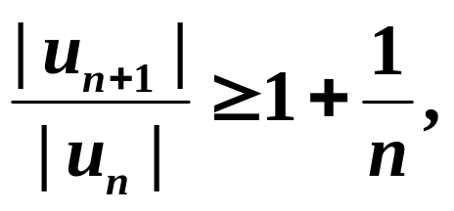
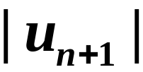

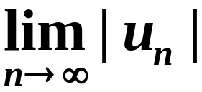

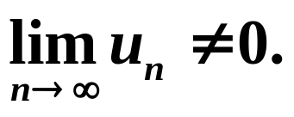

例
证
由已知条件
知
因此,
所以,
由级数收敛的必要条件,

Slide 9
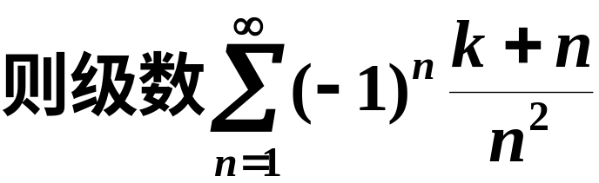



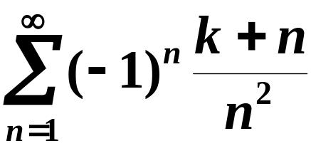
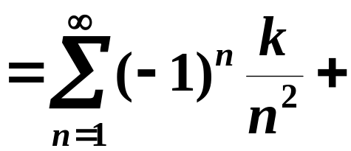
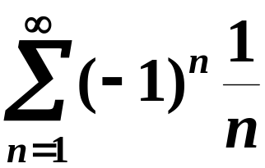
例
A. 发散
B. 绝对收敛
D. 收敛或发散与k的取值有关
C. 条件收敛
解
绝对收敛
条件收敛

Slide 10
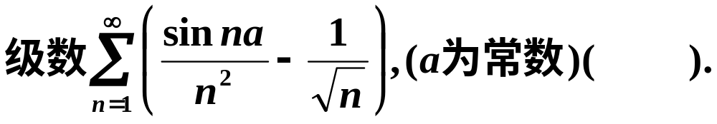

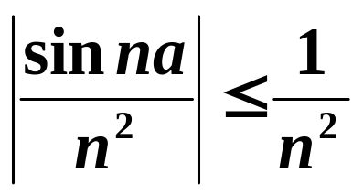
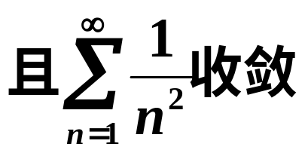
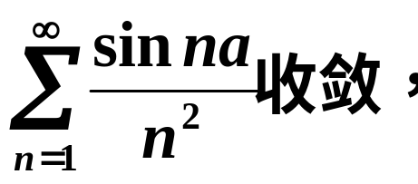

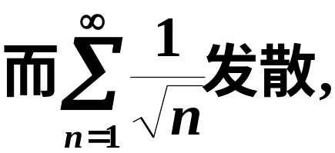
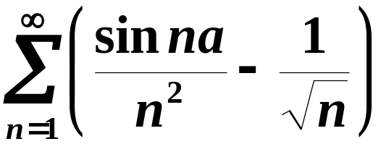
例
A. 绝对收敛
B. 发散
C. 条件收敛
D. 收敛性与a的取值有关
解
由性质，
因而
发散.

Slide 11

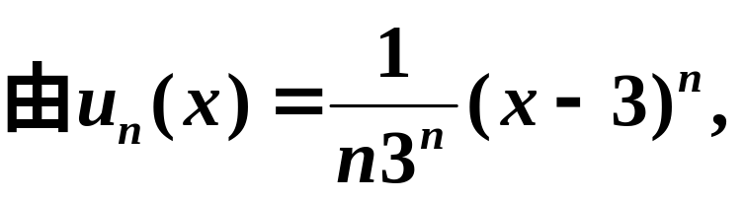
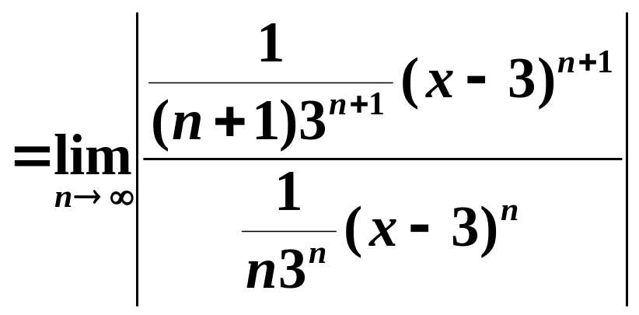
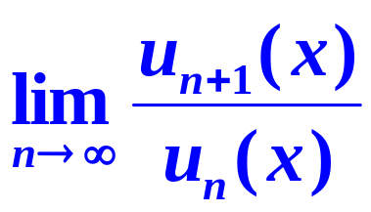
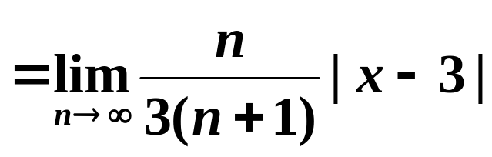
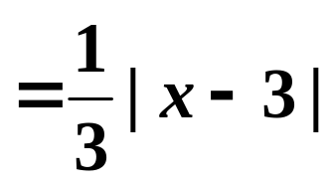
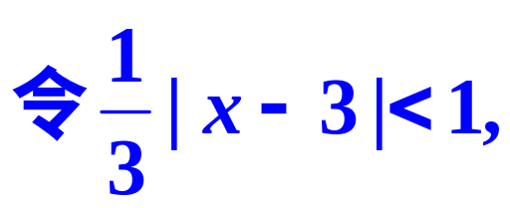

例
解
得

Slide 12
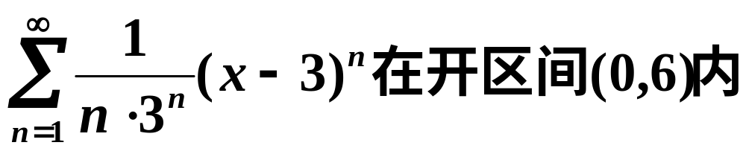
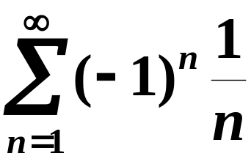

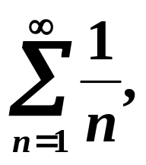


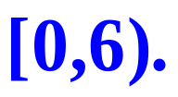
处处收敛.
收敛
发散

Slide 13
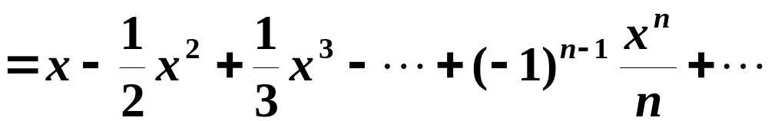



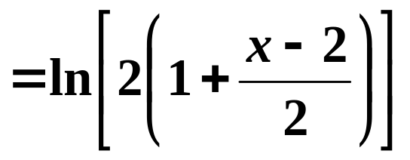



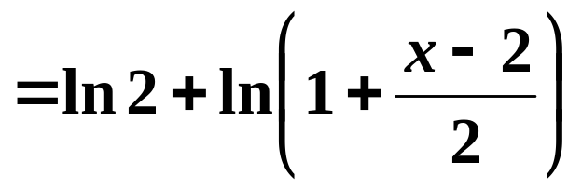

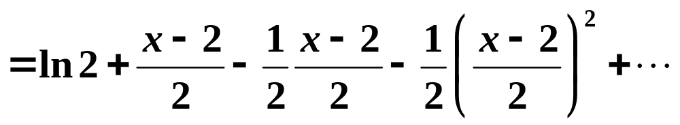
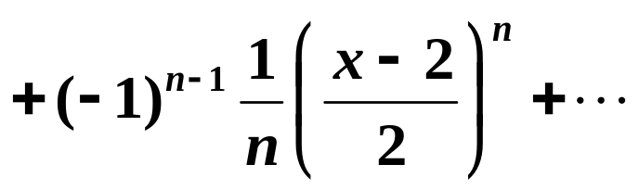
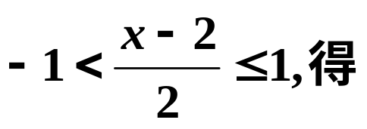


练习
解
展开区间

